Slide 1



Проектирање и менаџмент на компјутерски мрежи - ВежбИ 7 -
Проф. д-р Томе Димовски
демонстратор АнетаТрајковска
aneta.trajkovska@uklo.edu.mk

Slide 2
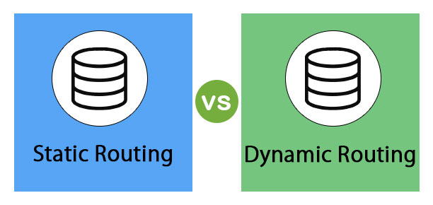
Статичко и Динамичко рутирање RIPv2, OSPF
Содржина:
Теоретски дел за статико и динамично рутирање
Вежби - вежби во Cisco Packet tracer: RIPv2,OSPF

Slide 3
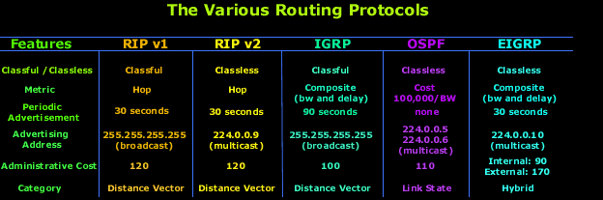
Рутирачкиот протокол
Рутирачкиот протокол го дефинира множеството на правила кои се користат од страна на рутерот кога тој доставува рутирачки информации помеѓу соседните рутери.
Всушност рутирачкиот протокол претставува јазикот со кој рутерот зборува со другите рутери со цел да се споделат информации за достапност и статус на мрежата

Slide 4
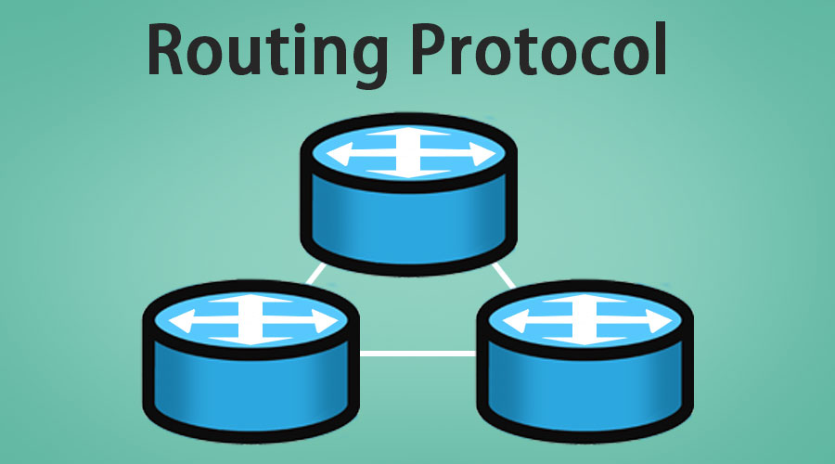
Целта на рутирачките протоколи е:
Да комуницираат помеѓу рутери;
Да се изградат рутирачките табели;
Да се направат рутирачки одлуки;
Да се дознаат постоечките рути;
Да се споделуваат информации помеѓу соседните рутери.

Slide 5
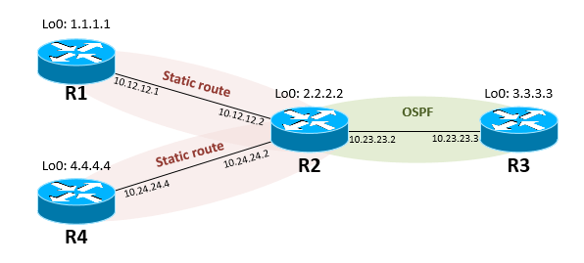
Целта на рутирачките протоколи е:
Статичко рутирање е процес на рутирање кога статички се извршува конфигурирање на рутер за да се испрати сообраќај за одредени дестинации во претходно конфигурирани насоки.
Рутирачката табела треба да се ажурира од страна на мрежиот администратор

Slide 6
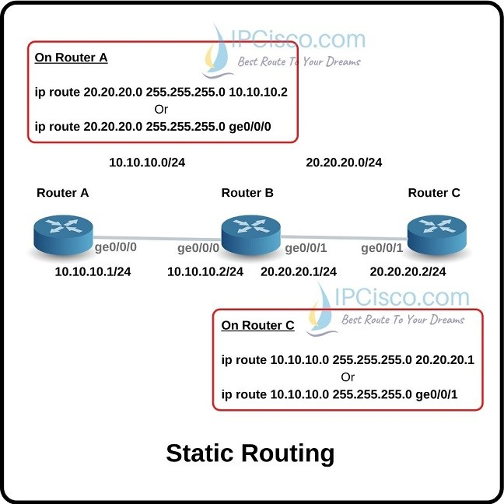
Предности на Статичкото рутирање:
Релативно едноставно конфигурирање во мрежи со мали размери;
Кај рутерите не е потребна голема пресметувачка моќ;
Прифатливо (од безбедносен аспект), поради можноста за прецизна контрола на одвивањето на сообраќајот на мрежата.

Slide 7
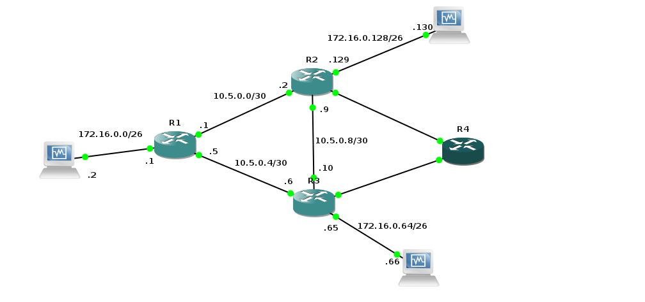
Динамичко рутирање
Динамичко рутирање е кога протоколите се користат за да најдат мрежи и да ги ажурираат рутирачките табели на рутерите.
Тоа е процес на рутирање во кој рутирачките табели се формираат автоматски, така што соседните рутери ги разменуваат пораките едни со други

Slide 8
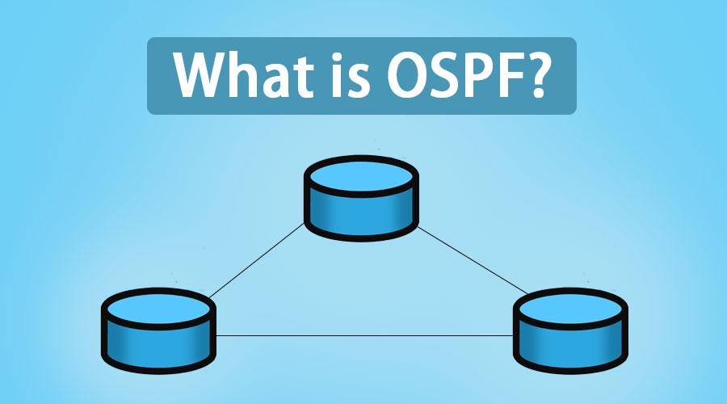
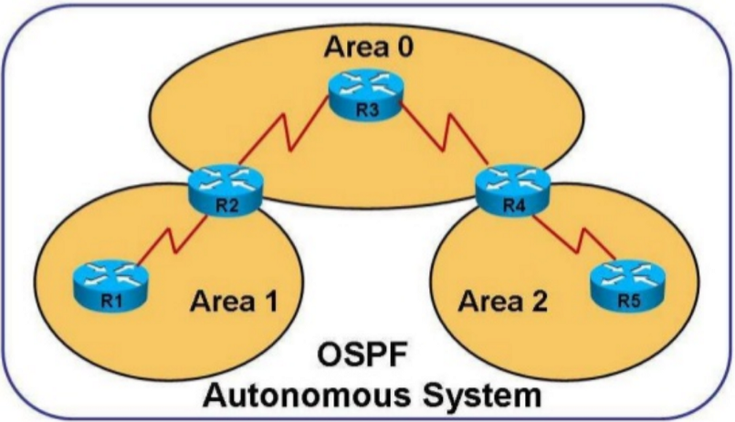
OSPF-Open Shortest Path First
Протокол за динамичко рутирање – работи со Link State алгоритам.
Карактеристики:
-Отворен стандард
- Го користи алгоритмот на Дијкстра
- Подржува само IP рутирање
- Подобра скалабилност од алгоритми базирани врз вектор на растојание
- Побрза конвергенција

Slide 9
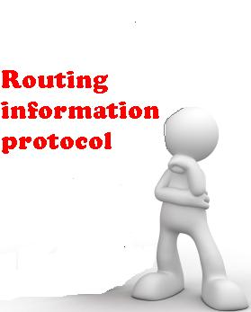
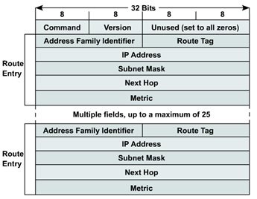
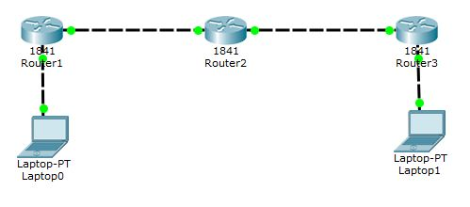
RIP -Routing Information Protocol
RIP преставува динамички рутирачки протокол кој се користи во локални и широко подрачни мрежи - работи со Distance Vector алгоритмот (вектор на растојание).
RIP користи само број на скокови за да се утврди најдобриот начин до оддалечена мрежа, а има максимален дозволен број на скокови 15

Slide 10
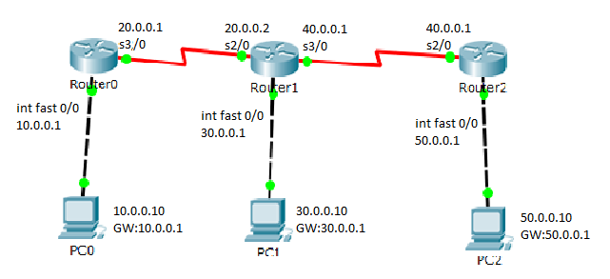
Задача 1:
Со помош на Packet Tracer симулаторот да се конфигурира статичко рутирање помеѓу три рутери

Slide 11

Решение на Задача 1:
Чекор 1. Да се креира следната топологија, да се поврзат уредите помеѓу себе на соодветни порти како на сликата.

Slide 12
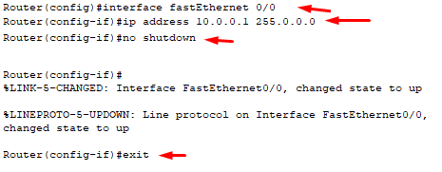
Решение на Задача 1:
Чекор 2. Конфигурирање на IP адреси во:
Во Router0
За Interface Fastethernet0/0
R0>en
R0#conf t
R0(config)# interface fastethernet 0/0
R0(config-if)# ip address 10.0.0.1 255.0.0.0
R0(config-if)# no shutdown
R0(config-if)# exit

Slide 13
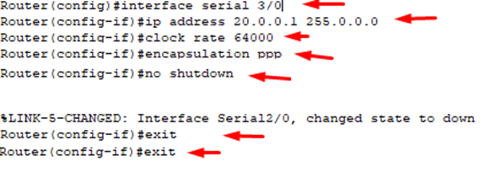
Решение на Задача 1:
Чекор 2. Конфигурирање на IP адреси во:
Во Router0
За Interface Serial 3/0
R0(config)#interface serial 3/0
R0(config-if)#ip address 20.0.0.1 255.0.0.0
R0(config-if)#clock rate 64000
R0(config-if)#encapsulation ppp
R0(config-if)#no shutdown
R0(config-if)#exit

Slide 14
Решение на Задача 1:
Чекор 2. Конфигурирање на IP адреси во:
За Interface Serial 3/0
R1(config)#interface serial 3/0
R1(config-if)#ip address 40.0.0.1 255.0.0.0
R1(config-if)#clock rate 64000
R1(config-if)#encapsulation ppp
R1(config-if)#no shutdown
R1(config-if)#exit
Во Router1
За Interface Fastethernet 0/0
R1(config)#interface fastethernet 0/0
R1(config-if)#ip address 30.0.0.1 255.0.0.0
R1(config-if)#no shutdown
R1(config-if)#exit
За Interface Serial 2/0
R1(config)#interface serial 2/0
R1(config-if)#ip address 20.0.0.2 255.0.0.0
R1(config-if)#encapsulation ppp
R1(config-if)#no shutdown
R1(config-if)#exit

Slide 15
Решение на Задача 1:
Чекор 2. Конфигурирање на IP адреси во:
Чекор 3. Задавање на IP aдреси на компјутерите
Во Router2
За Interface Fastethernet 0/0
R1(config)#interface fastethernet 0/0
R1(config-if)#ip address 50.0.0.1 255.0.0.0
R1(config-if)#no shutdown
R1(config-if)#exit
За Interface Serial 2/0
R1(config)#interface serial 2/0
R1(config-if)#ip address 40.0.0.2 255.0.0.0
R1(config-if)#encapsulation ppp
R1(config-if)#no shutdown
R1(config-if)#exit
P0 | P1 | P2 | PC
10.0.0.10 | 30.0.0.10 | 50.0.0.10 | IP
255.0.0.0 | 255.0.0.0 | 255.0.0.0 | MASK
10.0.0.1 | 30.0.0.1 | 50.0.0.1 | Gateway

Slide 16
Решение на Задача 1:
Чекор 4. Конфирурирање на компјутерите со статички рути
Под default рутерите ги знаат само мрежите на кои се директно поврзани, така Рутерот 0 ги знаае само мрежите 10.0.0.0 и 20.0.0.0,а мрежата 30.0.0.0 не ја знае.
За додавање на статичка рута се користи следната команда:
ip route Destination Network| Destination N/W SubnetMask |Next Hop Address
Во нашиот случај за Router0, потребно е да се додадат
за Router1, потребно е да се додадат
за Router2, потребно е да се додадат

Slide 17
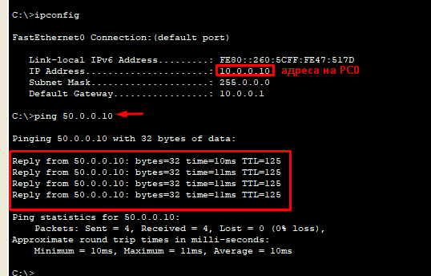
Решение на Задача 1:
Чекор 5. Да се проба PING командата помеѓу компјутерите
Од P0 (10.0.0.10) до P2 (50.0.0.10)

Slide 18
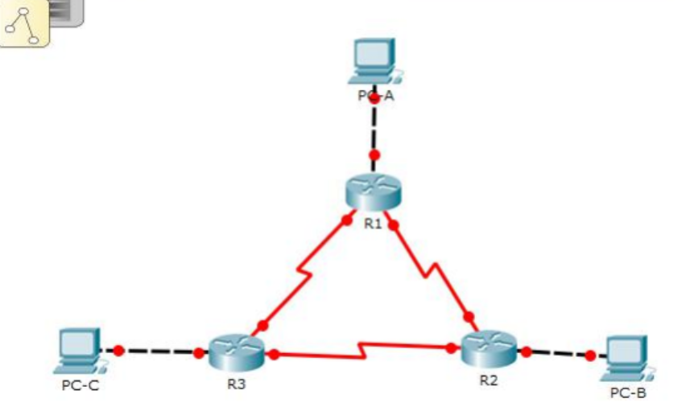
Задача 2:
Конфигурирање на RIPv2

Slide 19
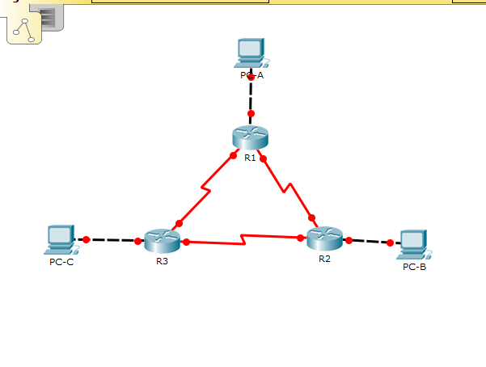
Решение на Задача 2:
Чекор 1.Да се download-ира Cisco Packet Tracker Activity од линкот:
http://www.mediafire.com/file/hjfxkz2r365ybmt/RIPv2+PT.pka
И да се отвори во Cisco Packet Tracer, со што ке се добие следната топологија

Slide 20
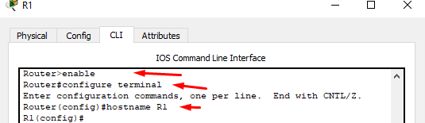
Решение на Задача 2:
Чекор 2. Задавање на hostname на рутерите
За R1 ги извршуваме командите
1 Router>enable
2 Router#configure terminal
3 Router(config)#hostname R1
За R2 ги извршуваме командите
Router>enable
Router#configure terminal
Router(config)#hostname R2
За R3 ги извршуваме командите
Router>enable
Router#configure terminal
Router(config)#hostname R3

Slide 21
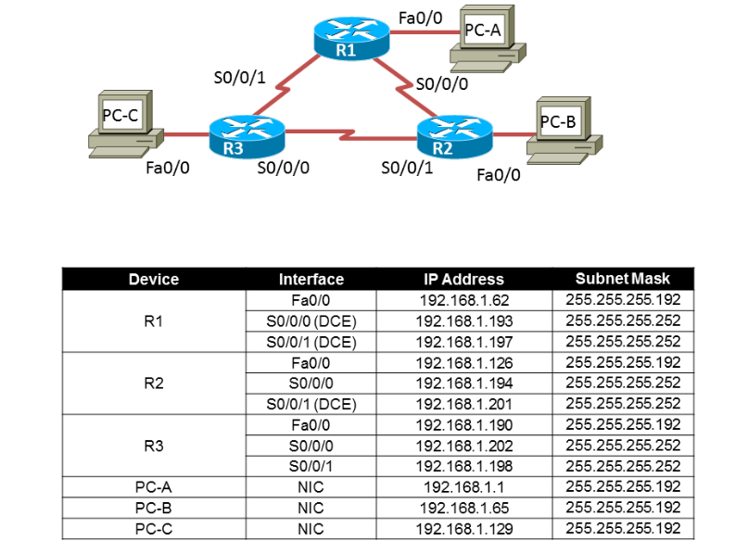
Решение на Задача 2:
Чекор 3. Следно потребно е да се конфигурираат интерфејсите на R1, R2 и R3.
За R1, подесување на интерфејсите:
R1(config)#interface fa0/0
R1(config-if)#ip address 192.168.1.62 255.255.255.192
R1(config-if)#no shut
R1(config-if)#exit
R1(config)#interface s0/0/0
R1(config-if)#ip add 192.168.1.193 255.255.255.252
R1(config-if)#clock rate 64000
R1(config-if)#no shut
R1(config-if)#exit
R1(config)#interface s0/0/1
R1(config-if)#ip add 192.168.1.197 255.255.255.252
R1(config-if)#clock rate 64000
R1(config-if)#no shut

Slide 22
Решение на Задача 2:
Чекор 3. Следно потребно е да се конфигурираат интерфејсите на R1, R2 и R3.
За R2, подесување на интерфејсите:
R2(config)#interface fa0/0
R2(config-if)#ip add 192.168.1.126 255.255.255.192
R2(config-if)#no shut
R2(config-if)#exit
R2(config)#interface s0/0/0
R2(config-if)#ip add 192.168.1.194 255.255.255.252
R2(config-if)#no shut
R2(config-if)#exit
R2(config)#interface s0/0/1
R2(config-if)#ip add 192.168.1.201 255.255.255.252
R2(config-if)#clock
R2(config-if)#clock rate 64000
R2(config-if)#no shut
За R3, подесување на интерфејсите:
R3(config)#interface fa0/0
R3(config-if)#ip add 192.168.1.190 255.255.255.192
R3(config-if)#no shut
R3(config-if)#exit
R3(config)#interface s0/0/0
R3(config-if)#ip add 192.168.1.202 255.255.255.252
R3(config-if)#no shut
R3(config-if)#exit
R3(config)#interface s0/0/1
R3(config-if)#ip add 192.168.1.198 255.255.255.252
R3(config-if)#no shut

Slide 23
Решение на Задача 2:
Чекор 4. Задавање на IP на компјутерите.
PC | IP | MASK | Gateway
PC-A | 192.168.1.1 | 255.255.255.192 | 192.168.1.62
PC-B | 192.168.1.65 | 255.255.255.192 | 192.168.1.126
PC-C | 192.168.1.129 | 255.255.255.192 | 192.168.1.190

Slide 24
Решение на Задача 2:
Чекор 5. Последен чекор е конфигурирање на RIPv2 протоколот на сите рутери.Ќе ја искористиме следните команди за сите рутери.
R1(config)#router rip
R1(config-router)#version 2
R1(config-router)#network 192.168.1.0
Истите да се напишат и на R2 и R3.
Сигурно ќе се запрашаме зошто ја користиме 192.168.1.0 а не и различните подмрежи конектирани на секој од рутерите. Оваа топологија користи VLSM (variable-length subnet masking)
Затоа на рутерите му треба само 192.168.1.0 мрежата.

Slide 25
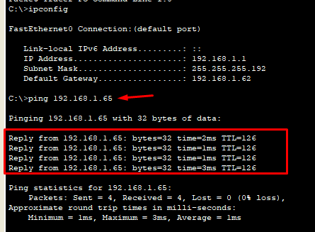
Решение на Задача 2:
Да се проба PING
Чекор 6.

Slide 26
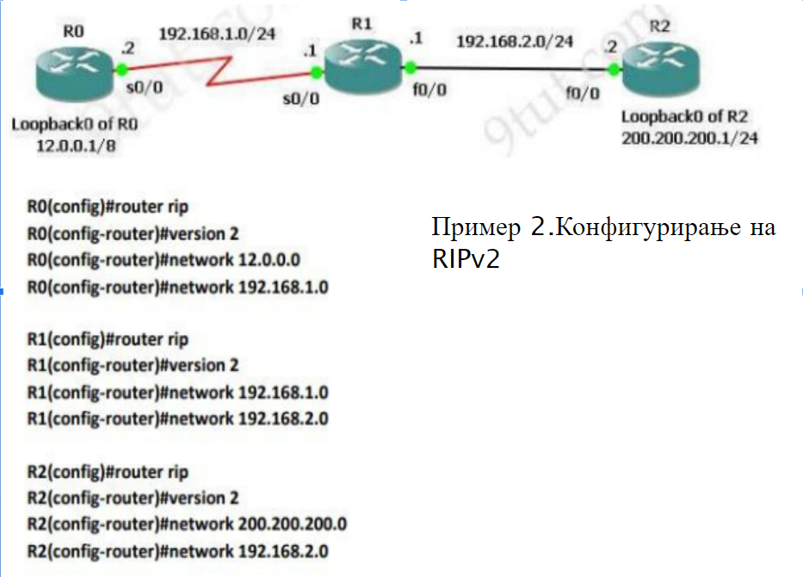
Пример 2. Ако ја имаме топологијата прикажана на сликата, тогаш за oвозможување на RIPv2 протоколoт на рутерите се користат командите кои се прикажани подолу.

Slide 27
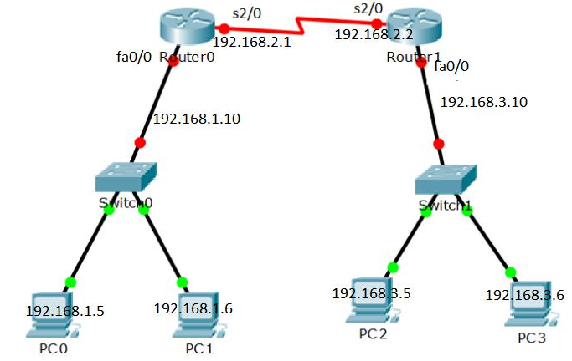
Задача 3:
OSPF конфигурирање

Slide 28
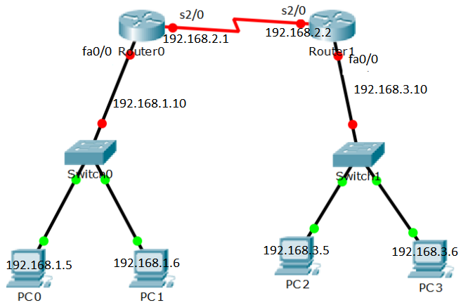
Решение на Задача 3:
Чекор 1. Да се направи следната топологија и да се поврзи како на сликата.

Slide 29
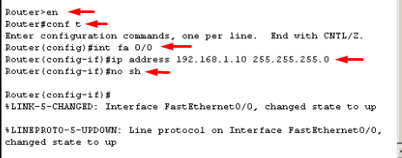
Решение на Задача 3:
Чекор 2.Во Router 0 потребно е да се зададат IP адреси на интерфејсите.
Зa Fa0/0
en
conf t
Int fa0/0
ip address 192.168.1.10 255.255.255.0
no sh
Exit

Slide 30
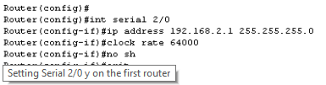
Решение на Задача 3:
Чекор 2.Во Router 0 потребно е да се зададат IP адреси на интерфејсите.
За S2/0
en
conf t

Slide 31
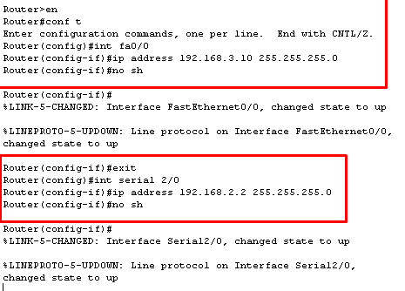
Решение на Задача 3:
Чекор 3. Исто потребно е и во Router 1 да се зададат IP адреси за fa0/0 и s/20 интерфејсите.

Slide 32
Решение на Задача 3:
Чекор 4.Доделување на IP адреси на компјутерите
Име | IP | Mask | Gateway
PC0 | 192.168.1.5 | 255.255.255.0 | 192.168.1.10
PC1 | 192.168.1.6 | 255.255.255.0 | 192.168.1.10
PC2 | 192.168.3.5 | 255.255.255.0 | 192.168.3.10
PC3 | 192.168.3.6 | 255.255.255.0 | 192.168.3.10

Slide 33

Решение на Задача 3:
Чекор 5. Подесување на OSPF
Router0
en
conf t
router ospf 1
network 192.168.1.0 0.0.0.255 area 0
network 192.168.2.0 0.0.0.255 area 0
network 192.168.3.0 0.0.0.255 area 0
exit

Slide 34

Решение на Задача 3:
Чекор 5.
Router1
Истото и во рутер 1, напомена бројот на зоната треба да е ист како и во рутер 0

Slide 35
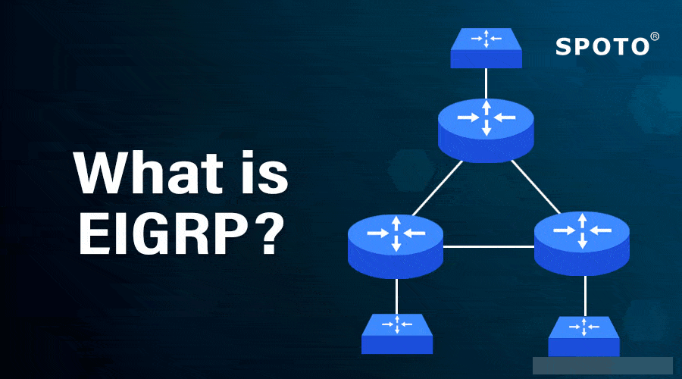
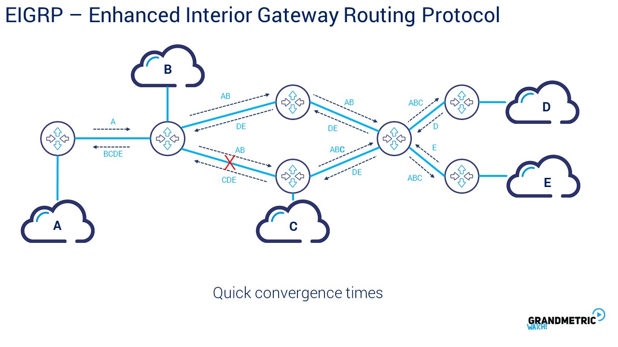
EIGRP
Enhanced Interior Gateway Routing Protocol - (EIGRP) е лиценциран, насочувачки протокол на CISCO, заснован на оригиналниот IGRP.
EIGRP е напреден distance-vector насочувачки протокол со оптимизација за минимизирање на насочувачката нестабилност настаната после промени во топологијата како и употребата на опсегот и пресметувачката сила на насочувачот.

Slide 36
Собраните податоци од EIGRP се складирани во три табели:
Табела на соседи: Чува податоци за соседните насочувачи, т.е. за дирекно поврзаните интерфејси
Табела на топологија: Оваа табела не ја чува комплетната топологија на мрежата туку ги содржи само состојбите на насочувачката табела собрани од дирекно поврзаните соседи. Оваа табела содржи список на дестинациски мрежи во EIGRP рутирана мрежа заедно со нивната поединечна метрика. Исто така за секое одредиште се идентификуваат и се чуваат во табела следбеникот и возможниот следбеник, ако постојат.
Секое одредиште во тополошката табела се бележи како :
„Пасивна“ (состојба кога насочувачот е стабилизиран и ги знае дестинациските рути) или
„Активна“ (кога топологијата има промени и насочувачот е во процес на активно ажурирање на дестинациската рута).

Slide 37
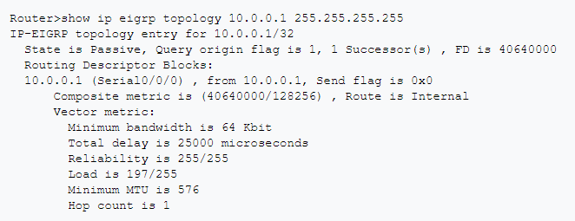
EIGRP
EIGRP здружува шест различни векторски метрики со секоја рута и зема предвид само четири при пресметка на композитна метрика:
Опсег - Минимален опсег (во килобити во секунда) долж патеката од насочувачот до дестинациската мрежа.
Тежина - Број во ранг од 1 до 255. 255 значи заситен.
Доцнење - Вкупно доцнење (во 10 секунди во микросекунда) долж патеката од насочувачот до дестинациската мрежа.
Надежност - Број во ранг од 1 до 255. 255 значи многу надежен.
MTU - Минимална патека, никогаш не се користи при пресметка на метрики.
Пресметка на скокови - Број на насочувачи, пакет поминува кога се рутира одалечена мрежа, користејќи ја границата EIGRP AS.

Slide 38
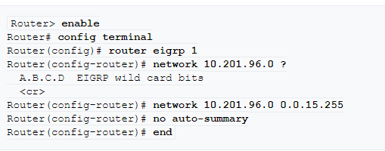
EIGRP
Wildcard (адреса која се користи како замена, џокер) 0.0.15.255 е пример за подмрежа со максимум 4096 хоста – претставува bitwise комплемент на маската на подмрежата 255.255.240.0.
Наредбата no auto summary овозможува автоматска сумаризација на рути во класни граници кој ќе резултира со јамка во бесконечната мрежа.
Конфигурирање на EIGRP

